Slide 1
校园疏散程序
Cascadia College

Slide 2
当火灾报警器响起时
电梯将停止运作
走道的金属门和木厅门将关闭
校舍大楼入口将锁上禁止进入

Slide 3
确保立即这样做
带着你的私人随身物品
如果疏散团队人员在场，按照他们的指示行动
朝最近的出口离开大楼
在离出口最近的集合点会合
逃生门

Slide 4
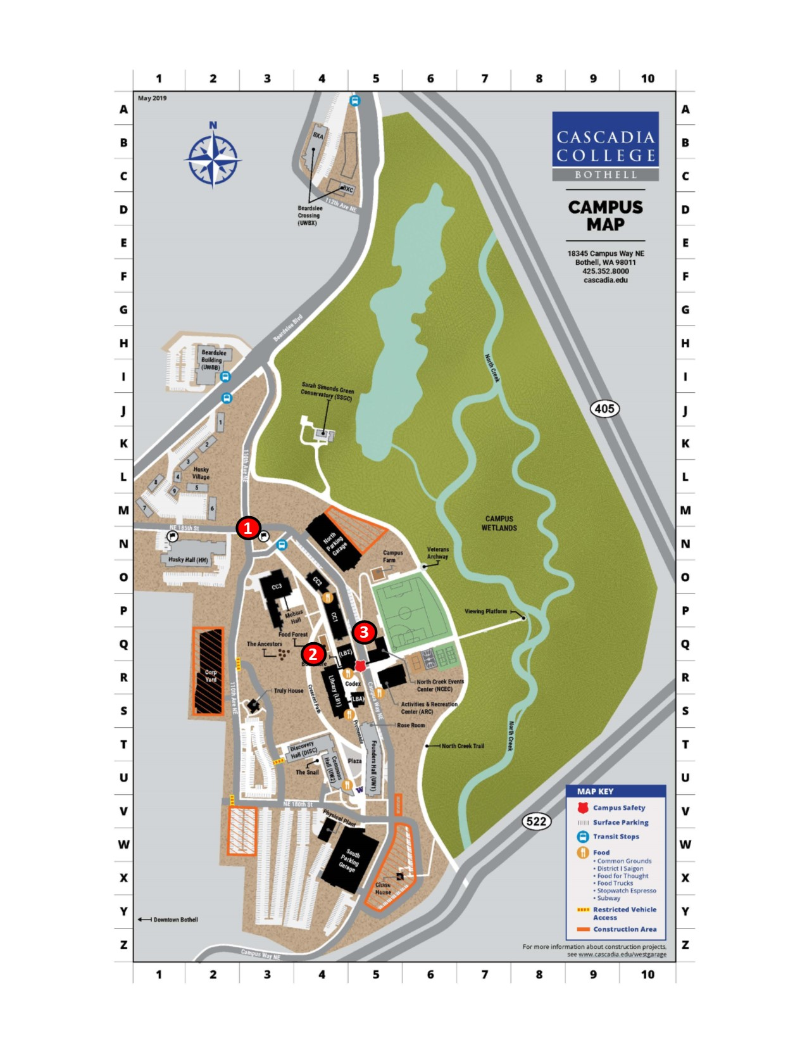
集合点说明
巴士站前草地上的旗杆处 : 任何人离开CC3或从两个北出口(地下一楼的Learning Center及一楼的信息技术部) 离开CC2 应前往旗杆处集合
吸烟帐篷附近的运动场(Campus Way的另一边) : 任何人从地下一楼中间主入口 (IP 旁边)离开 CC1/2 或从南出口(靠近ARC)离开 CC1 应前往运动场集合
菜园(Food Forest)后方大片草地 : 任何人从CC1一楼走廊主入口(Kodiak Corner旁边)离开或从一楼南出口(靠近书店)离开CC1应前往菜园和图书馆后方大片草地集合
在集合点等待疏散团队人员指示后续步骤，或宣布危机解除
紧急集合点

Slide 5
后续步骤
等待疏散团队人员执行后续步骤，或宣布危机解除
危机解除

